Slide 1
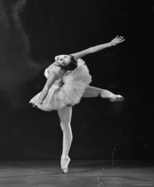
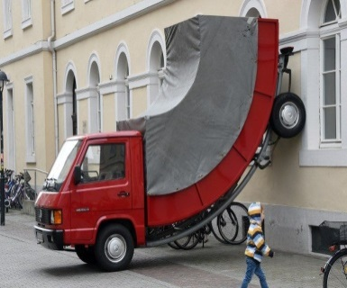
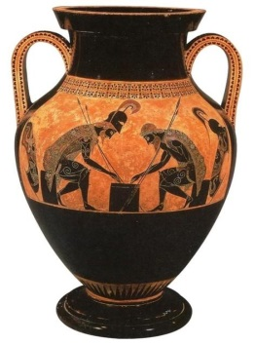
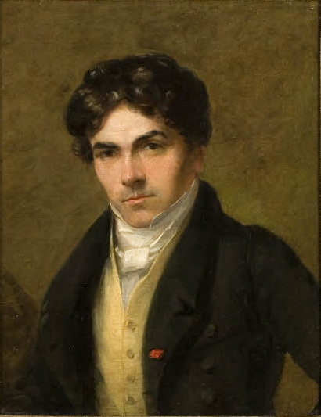
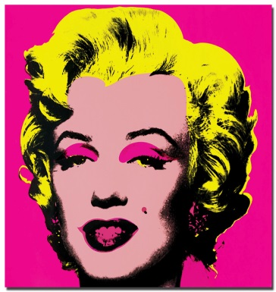
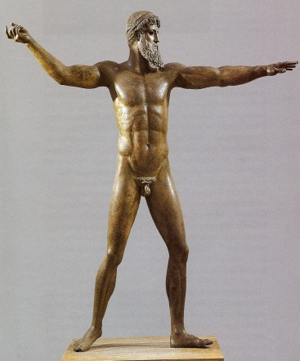
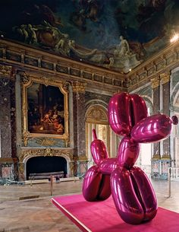
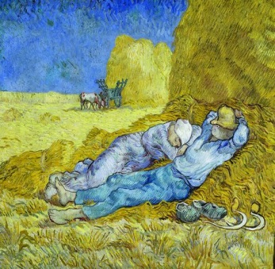
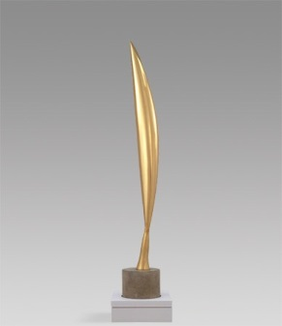
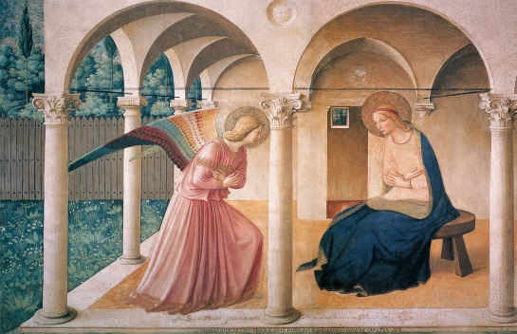
Qu’est-ce que l’art ?
habilité technique
Imitation de la nature
Originalité
inutilité
Notes:
Th. fielding, Portrait d’Eugène Delacroix, 1825.
Marilyn Monroe, A. Warhol

Slide 2
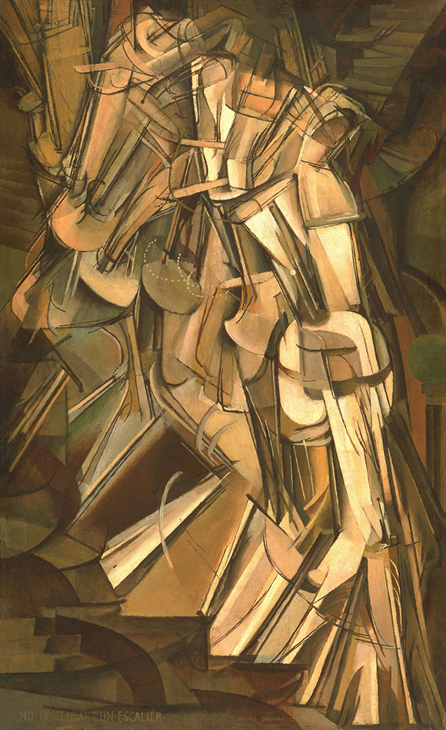
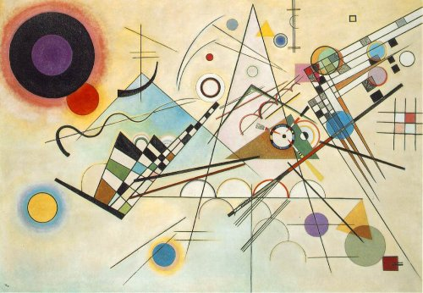
Imitation de la nature ?
W. Kandinsky, Composition VIII
Notes:
Kandinsky, Huile sur toile (140 x 201 cm) de Wassily Kandinsky -1923. *
Nu descendant un escalier nº 2 est un tableau de Marcel Duchamp peint en janvier 1912

Slide 3
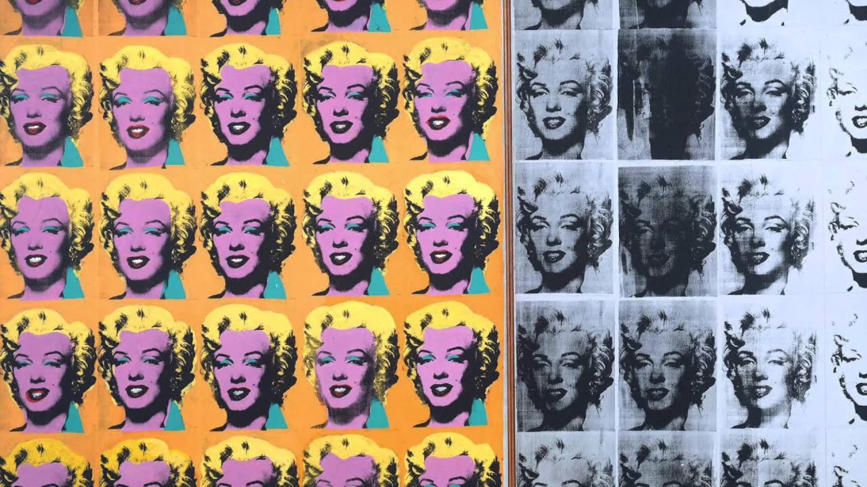
Originalité ?
Notes:
A. Warhol, Marilyn Monroe, 1962. Ce diptyque est une sérigraphie et à l'acrylique sur toile. Il contient 50 images de l'actrice américaine Marilyn Monroe, toutes basées sur la même photographie publicitaire pre.
Les 25 images sur la gauche du diptyque sont très colorées, tandis que les 25 images sur la droite sont en noir et blanc, et floues. Les 25 de gauche représentent la vie de Marilyn (couleurs), alors que celles de droites représentent la fin de sa vie, en noir et blanc, jusqu'à complètement s'effacer : sa mort.
2) Campbell's Soup Cans, trente-deux toiles peintes, mesurant chacune 50,8x40,6 cm (20x16 inches), et représentant chacune une boite de conserve de soupe Campbell – une de chaque variété de soupe en conserve proposée par la marque à cette époque

Slide 4
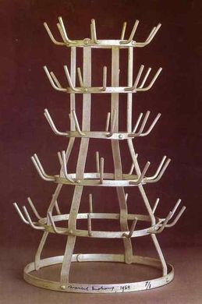
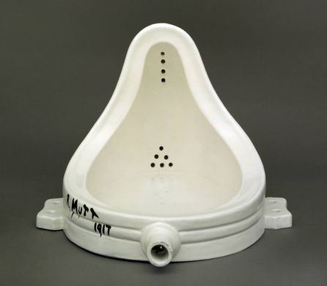
Inutilité ?
Un ready-made est un objet manufacturé qu'un artiste s'approprie tel quel, en le privant de sa fonction utilitaire. Il lui ajoute un titre, une date, éventuellement une inscription et opère sur lui une manipulation en général sommaire (retournement, suspension, fixation au sol ou au mur, etc.), avant de le présenter dans un lieu culturel où le statut d'œuvre d'art peut leur être conféré.
« Peut-on faire des œuvres qui ne soient pas "d'art" ? »
M. Duchamp
Porte-bouteille, M. Duchamp
Notes:
L'œuvre est composée uniquement d'un porte-bouteilles en fer galvanisé (environ 64 × 42 cm), choisi en 1914 au Bazar de l'Hôtel de Ville (BHV) de Paris, « sur la base d'une pure indifférence visuelle ». L'artiste n'intervenant que pour choisir et intituler l'objet, celui-ci prend le nom de Porte-bouteilles et plus tard Séchoir à bouteilles ou Hérisson.

Slide 5
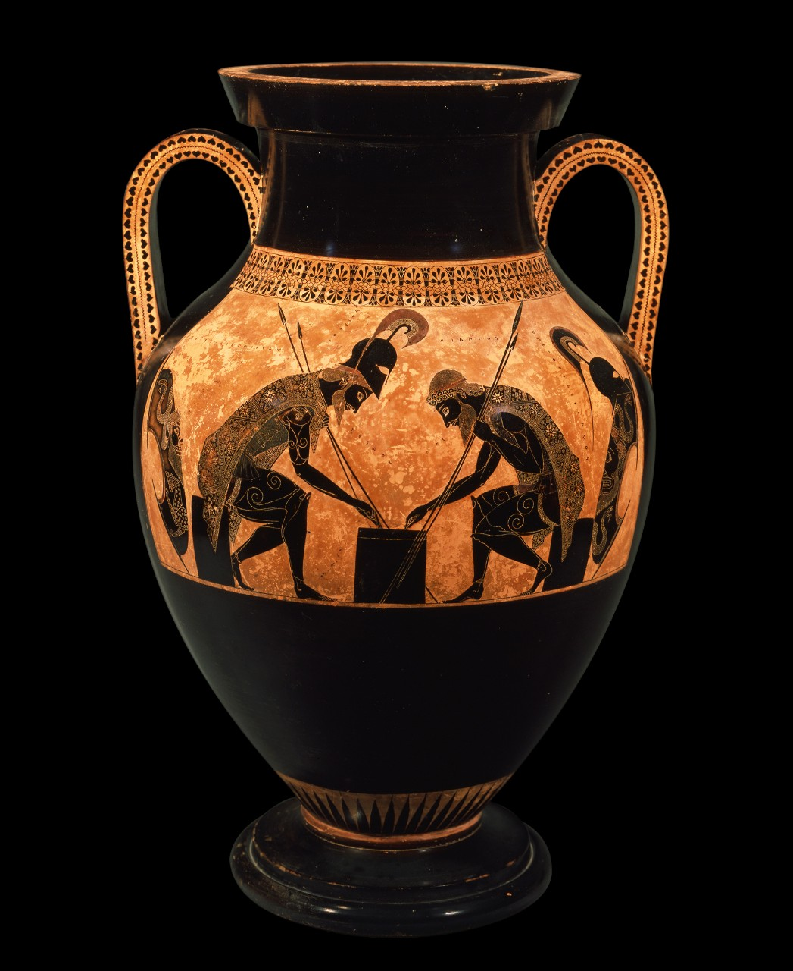
Amphore attique à figures noires signée Exékias (Entre -540-530 )

Slide 6
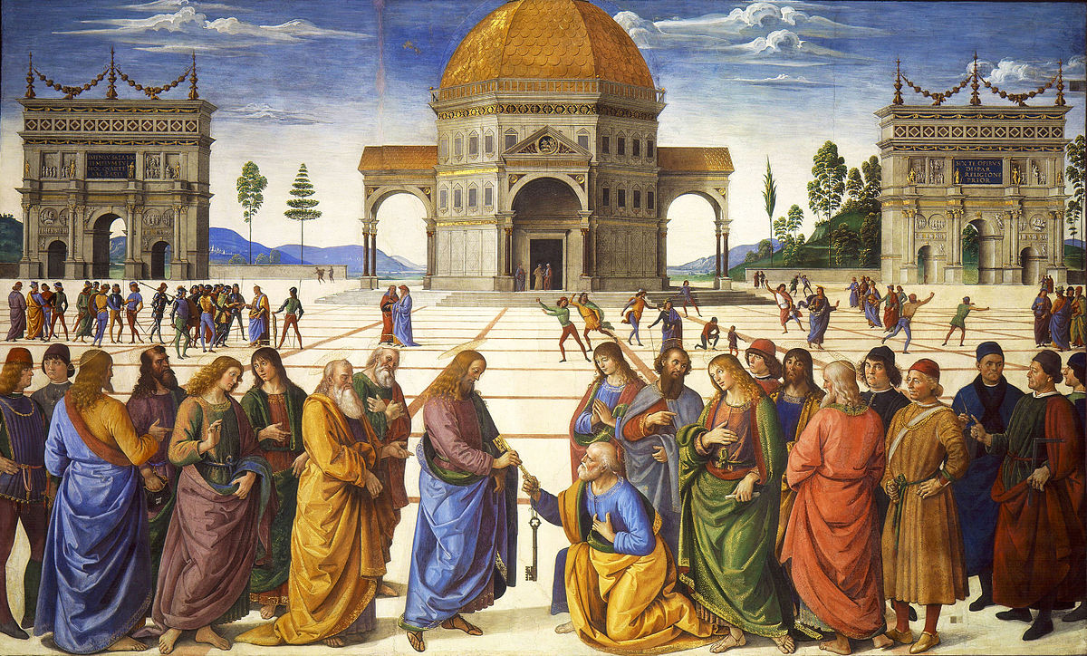
Il n’y a pas de progrès en art (I.2)
Pérugin, La remise des clefs à s. pierre, 1482

Slide 7
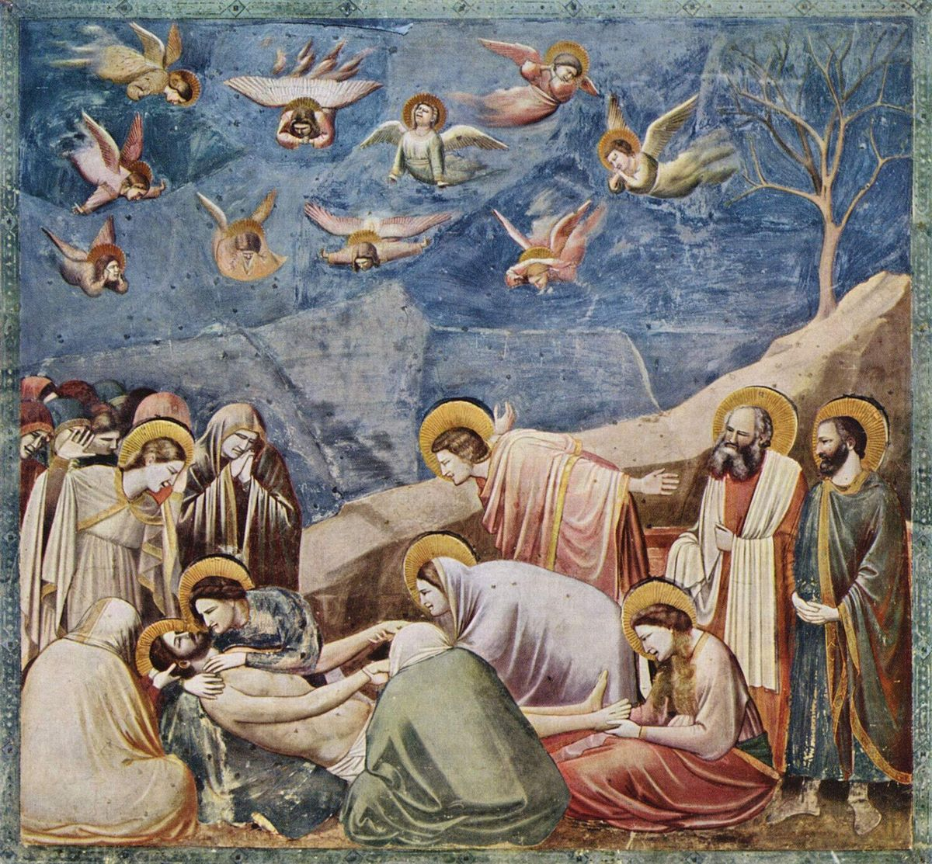
Giotto, La Déposition de croix (Padoue, 1305)

Slide 8
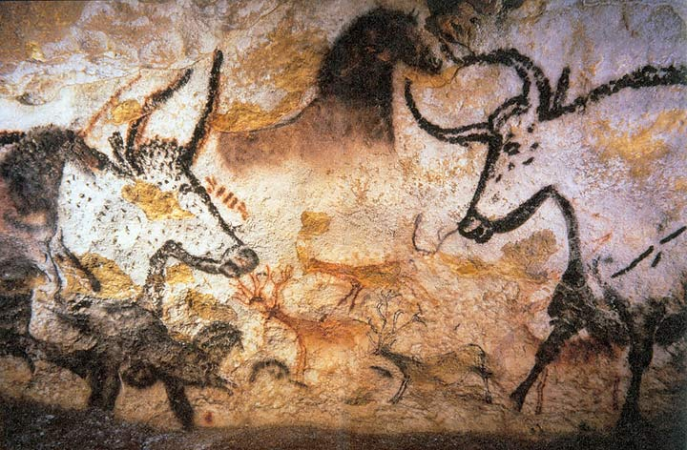
Lascaux, 18000 av. J.-C.
Notes:
La grotte de Lascaux. C'est l'une des plus importantes grottes ornées du Paléolithique par le nombre et la qualité esthétique de ses œuvres. leur âge est estimé entre environ 18 000 et 17 000 ans. Redécouverte en 1940

Slide 9
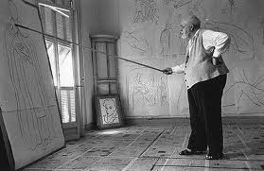
I.3. L’œuvre d’art ne se contente pas d’appliquer des règles, car elles n’existent pas avant sa création
https://www.dailymotion.com/video/xdbqnx

Slide 10
Exercice sur le jugement de gout (II.1)
Écoutez attentivement ces 6 morceaux :
Louis Armstrong - What a wonderful world ( 1967 )
Supreme NTM, « Laisse pas trainer ton fils » (Supreme NTM)
Johnny Cash, « Hurt » (America IV)
Jacques Brel, « Amsterdam » (Live Olympia 1966)
Tchaikovsky : Violin Concerto in D major op.35
Hubert-Félix Thiéfaine, « Les dingues et les paumés » (Soleil cherche futur)

Slide 11
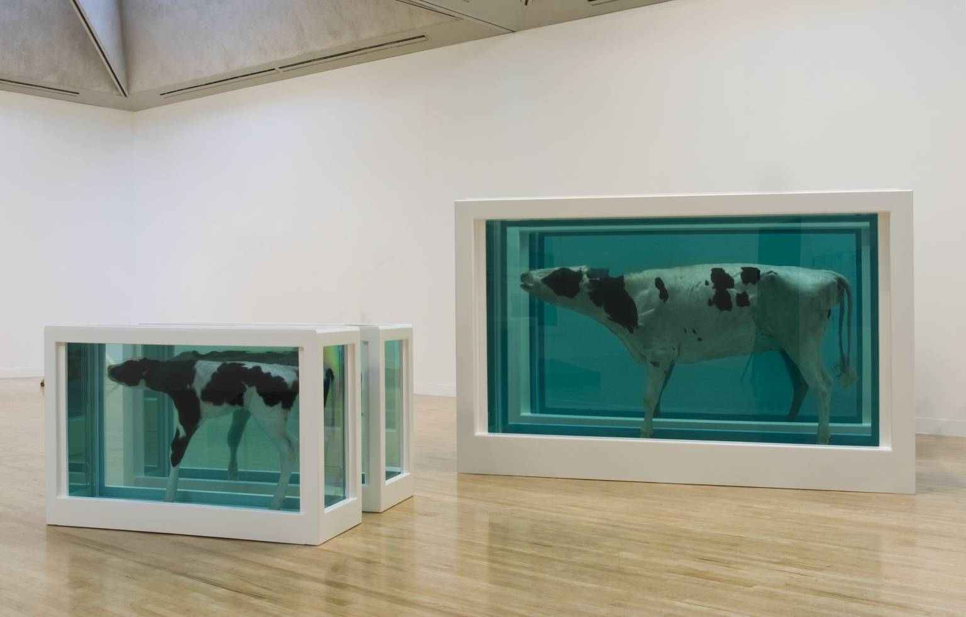
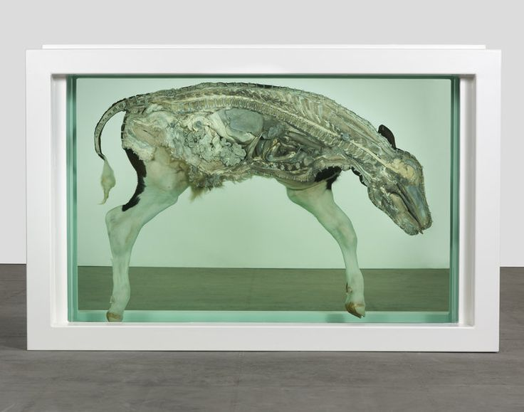
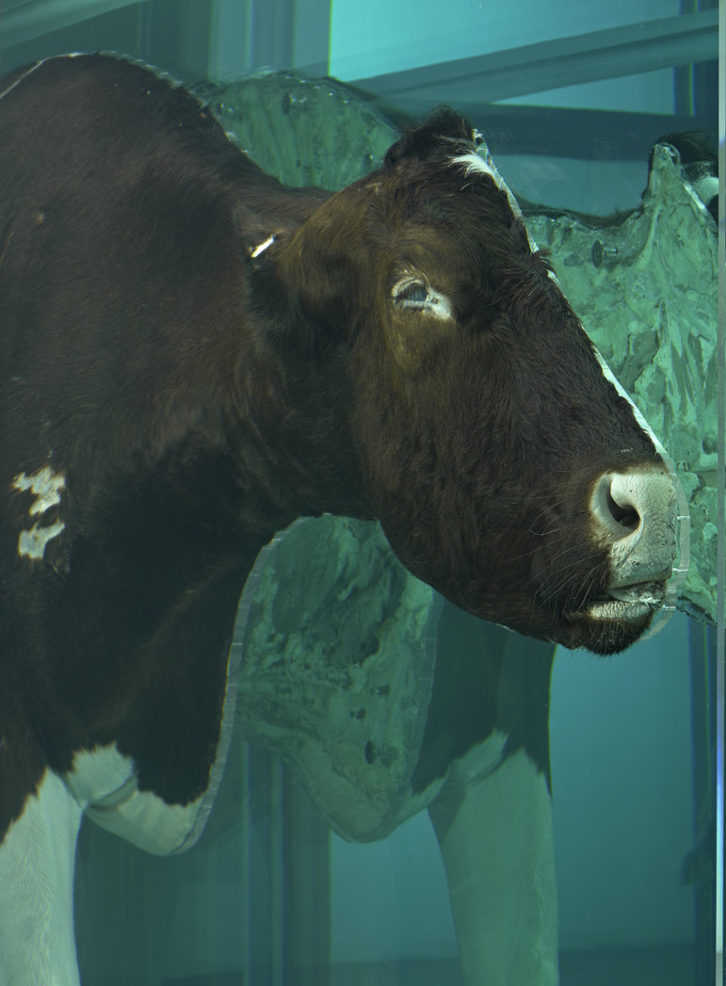
Damien Hirst, Mother and Child (Divided). 1993.
Toutes les œuvres d’art ne cherchent pas à être belles
A1. Elles peuvent être laides
A2. Ou même de façon encore plus étonnante ne pas même chercher la beauté.
Question : Le beau est-il un critère dépassé ou est-ce la définition du beau qui a changé ?
Notes:
Transition (vers le III)

Slide 12
XXIX - Une Charogne Rappelez-vous l'objet que nous vîmes, mon âme, Ce beau matin d'été si doux : Au détour d'un sentier une charogne infâme Sur un lit semé de cailloux, Les jambes en l'air, comme une femme lubrique, Brûlante et suant les poisons, Ouvrait d'une façon nonchalante et cynique Son ventre plein d'exhalaisons. Le soleil rayonnait sur cette pourriture, Comme afin de la cuire à point, Et de rendre au centuple à la grande Nature Tout ce qu'ensemble elle avait joint ; Et le ciel regardait la carcasse superbe Comme une fleur s'épanouir. La puanteur était si forte, que sur l'herbe Vous crûtes vous évanouir. Les mouches bourdonnaient sur ce ventre putride, D'où sortaient de noirs bataillons De larves, qui coulaient comme un épais liquide Le long de ces vivants haillons. Tout cela descendait, montait comme une vague Ou s'élançait en pétillant On eût dit que le corps, enflé d'un souffle vague, Vivait en se multipliant.

Slide 13
Et ce monde rendait une étrange musique, Comme l'eau courante et le vent, Ou le grain qu'un vanneur d'un mouvement rythmique Agite et tourne dans son van. Les formes s'effaçaient et n'étaient plus qu'un rêve, Une ébauche lente à venir Sur la toile oubliée, et que l'artiste achève Seulement par le souvenir. Derrière les rochers une chienne inquiète Nous regardait d'un oeil fâché, Epiant le moment de reprendre au squelette Le morceau qu'elle avait lâché. - Et pourtant vous serez semblable à cette ordure, A cette horrible infection, Etoile de mes yeux, soleil de ma nature, Vous, mon ange et ma passion ! Oui ! telle vous serez, ô la reine des grâces, Apres les derniers sacrements, Quand vous irez, sous l'herbe et les floraisons grasses, Moisir parmi les ossements. Alors, ô ma beauté ! dites à la vermine Qui vous mangera de baisers, Que j'ai gardé la forme et l'essence divine De mes amours décomposés ! Les Fleurs du mal, Charles Baudelaire

Slide 14
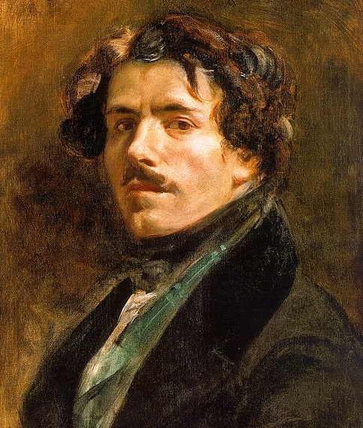
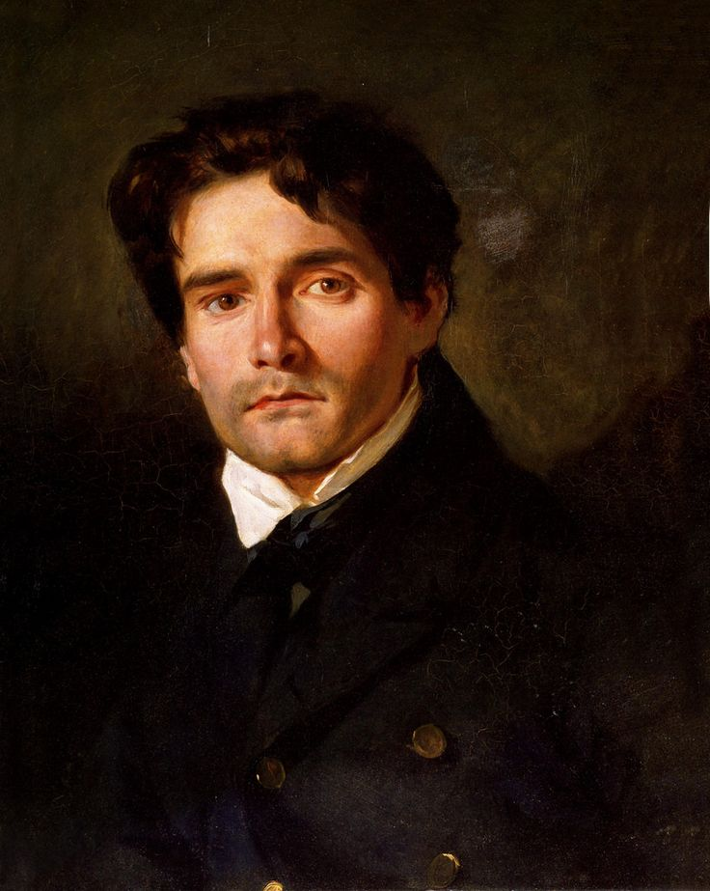
« L’art ne reproduit pas le visible : il rend visible »
P. Klee.
E. Delacroix, Autoportrait au gilet vert, 1837.
E. Delacroix, Portrait de Léon Riesener, 1835.

Slide 15
« Plus la reproduction est semblable au modèle, plus sa joie et son admiration se refroidissent, si même elles ne tournent pas à l’ennui et au dégoût. Il y a des portraits dont on a dit spirituellement qu’ils sont ressemblants à vous donner la nausée.
(…) L'homme montre mieux son habileté dans des productions surgissant de l'esprit qu'en imitant la nature. »
Hegel

Slide 16
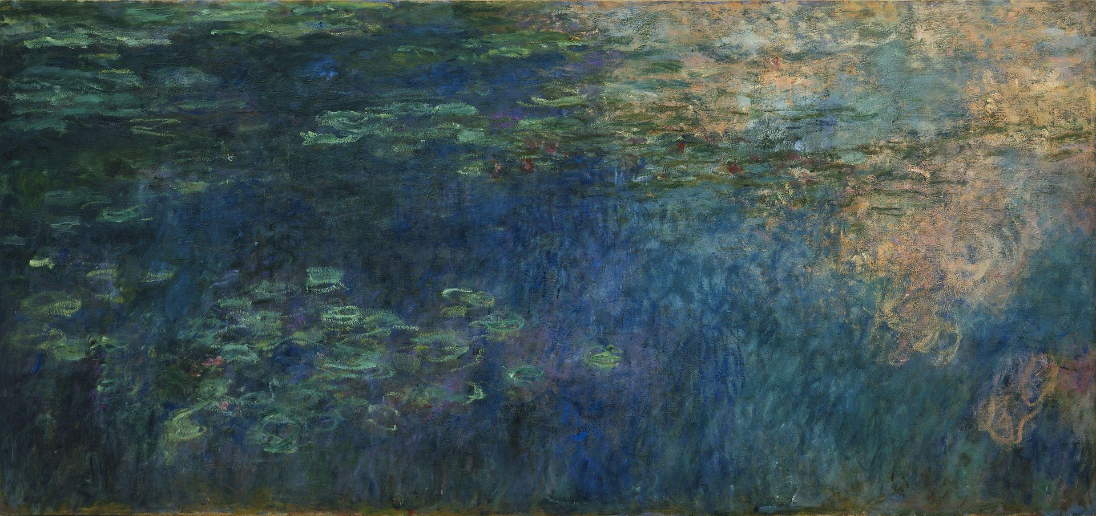
Notes:
Monet, Reflets de nuages sur le bassin aux Nymphéas, 1920

Slide 17
« Nous avons a saisir l’esprit, la physionomie, l’âme des choses et des âtres ». Le chef d’œuvre inconnu, Balzac.
L’art est dévoilement de la vision intérieure que le peintre a du monde : il rend visible l’invisible qu’est la digestion intérieure du monde par l’artiste – et dévoile ainsi le phénomène général de la vision (le peintre nous apprend qu’il faut « entrer en possession de sa vision », nos yeux ayant le « don du visible »). « l’interrogation de la peinture vise […] cette genèse et fiévreuse des choses dans notre corps ».
« C’est en donnant son corps que le peintre transforme le monde en peinture ».

Slide 18
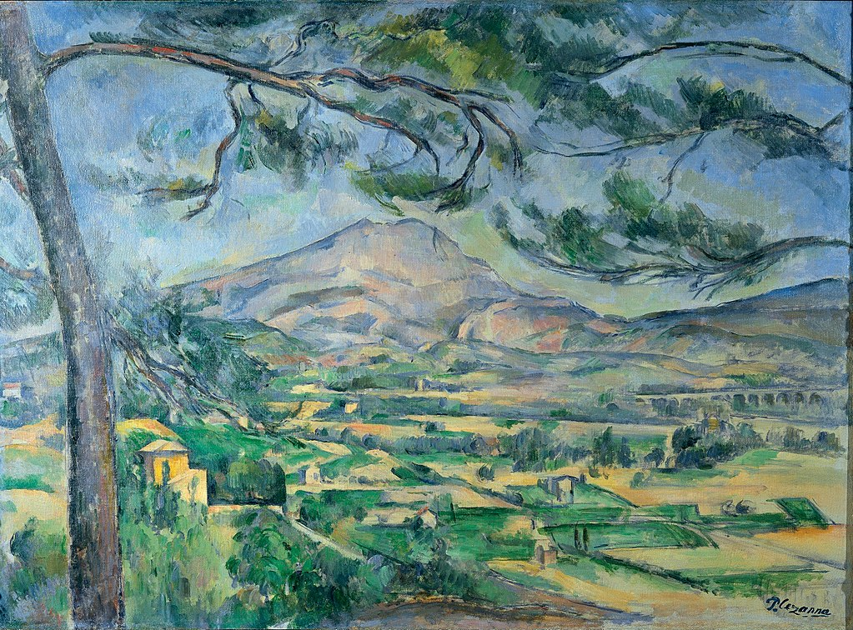
Notes:
La Montagne sainte victoire, P. Cézanne, 1887.

Slide 19
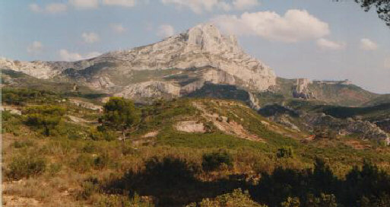

Slide 20
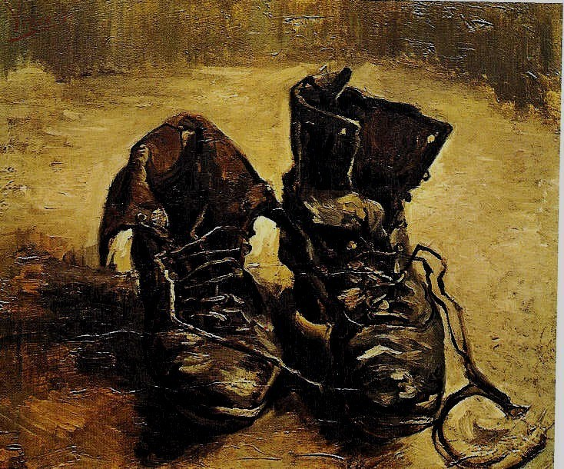
Les souliers fatigués de Van Gogh nous font nous ressouvenir de « la lente et opiniâtre foulée à travers champs, le long des sillons toujours semblables, s’étendant au loin sous la bise. Le cuir est marqué par la terre grasse et humide. A travers ces chaussures passe l’appel silencieux de la terre, son don tacite du grain mûrissant, son secret refus d’elle-même dans l’aride jachère du champ hivernal. A travers ce produit, repasse la muette inquiétude pour la sûreté du pain, la joie silencieuse de survivre à nouveau au besoin, l’angoisse de la naissance imminente, le frémissement sous la mort qui menace. Ce produit appartient à la terre, il est à l’abri dans le monde de la paysanne » Heidegger.

